Slide 1
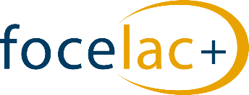
De la teoría a la práctica:
¿Cómo puede contribuir la teoría de sistemas al desarrollo sostenible de SNEs?
Lecciones desde América Latina
Nataly Salas, Focelac+/DEval

Slide 2
Proyectos de desarrollo de capacidades en evaluación del DEval
El DEval + Mideplan han desarrollado tres proyectos de ECD en América Latina desde el 2014 hasta la fecha
En el 2021 teorizamos sobre el enfoque usado en estos proyectos:
Klier et al (2022) Grounding Evaluation Capacity Development in Systems Theory / Fundamentación del desarrollo de capacidades en evaluación en la teoría de sistemas
El desarrollo de capacidades en evaluación (ECD) es el proceso formal de establecer tanto el capital humano (habilidades y conocimientos) como las estructuras organizativas necesarias para realizar evaluaciones de alta calidad.
(Boyle and Lemaire, 1999; Preskill and Boyle, 2008)
Notes:
Como muchos de ustedes sabrán, el desarrollo de capacidades en evaluación es el proceso formal de establecer tanto el capital humano (habilidades y conocimientos) como las estructuras organizativas necesarias para realizar evaluaciones de alta calidad.
Deval y Mideplan han desarrollado tres proyectos de ECD en América Latina, desde 2014, y siguen trabajando juntos en ello.

Slide 3
Marco de teoría de sistemas para ECD
Implementar un proyecto desde un marco de teoría de sistemas significa que el diseño, la planificación, la ejecución y la evaluación del proyecto se harán considerando los principios teóricos de la teoría de sistemas.
  Sistema: "unidad funcional autoorganizada que se diferencia de sus entornos a través de una composición única de interacciones y relaciones.”
  Es más que la suma de sus partes, por lo que produce comportamientos que no son directamente atribuibles a los elementos individuales que lo componen, sino que emergen a través de interacciones entre esos elementos.

Slide 4
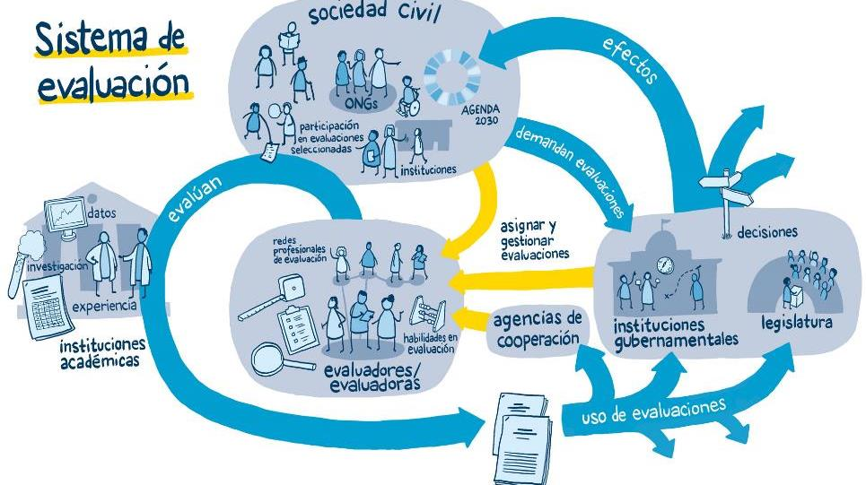
Sistemas Nacionales de Evaluación (SNE)
Un Sistema Nacional de Evaluación está compuesto por todos los actores, procesos y estructuras vinculadas a la evaluación y sus interacciones, que permiten la planificación, implementación y uso de evaluaciones en un país, para evaluar sus políticas públicas.

Slide 5
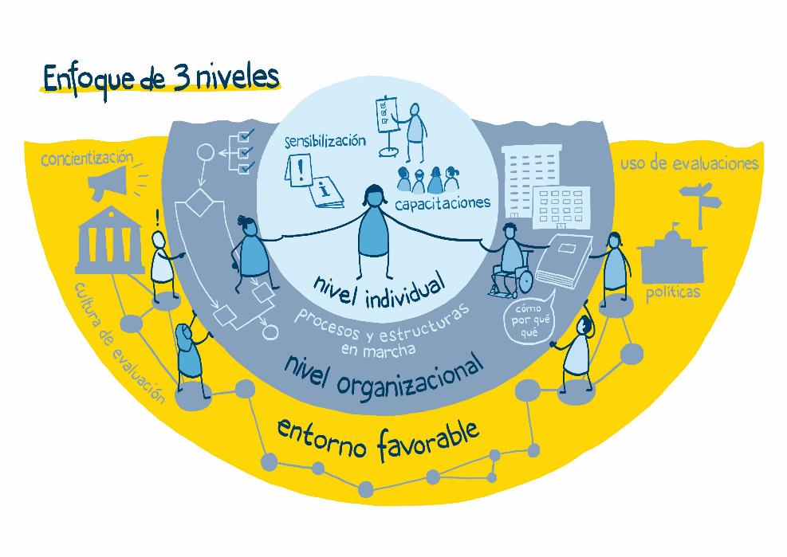
Niveles
Los sistemas están compuestos por niveles o capas, y por subsistemas.
Para identificar donde es más relevante el trabajo de un proyecto de ECD y cómo generar mejores resultados, es esencial analizar estratégicamente todas los niveles y subsistemas del SNE.
Es particularmente útil centrarse en el flujo de información entre niveles o subsistemas e identificar los obstáculos que pueden obstruir esos flujos.

Slide 6
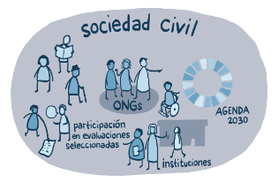



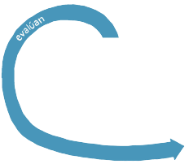
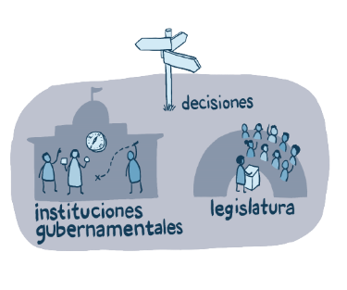
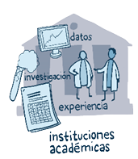
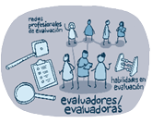

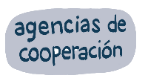

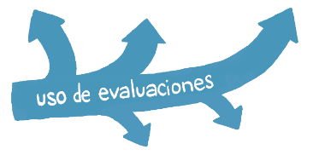


Límites (boundaries)
Lo que compone un SNE tiene un límite, es decir, hay actores que están dentro y otros que están fuera. Definir estos límites no es sencillo, y es además una posición política sensible.
Los límites de los SNE cambian y se adaptan regularmente.
Los proyectos en ECD deben reconocer y respetar los límites de los SNE en los que trabajan y estar atentos a los posibles cambios.
Notes:
No todos los actores con los que procuramos trabajar necesariamente integran los SNE de los diferentes países. Por eso es fundamental tener un acercamiento previo cautelozo y de reconocimiento/entendimiento de esos límites y de los actores políticos que los definen.

Slide 7
Emergentes / imprevistos
En los sistemas ocurre el proceso continuo de aparición impredecible y espontánea de comportamientos, estructuras o desempeños nuevos o diferentes.
Los sistemas deben adaptarse y ajustarse eficazmente a las condiciones emergentes.
En ocasiones, las actividades de ECD pueden ser emergentes, por lo que hay que entender si el sistema no se ajusta o las rechaza.
Los proyectos de ECD deben entender estos emergentes y apoyar al sistema a adaptarse
Notes:
Por ejemplo la pandemia por coronavirus, o el cambio repentino de personal con el que se ha venido trabajando en un sistema (ej. Ecuador).
Es importante tener apertura al cambio, a lo imprevisto y ser flexibles y adaptarse a estas particularidades del sistema, pero también entender que los mismos proyectos de ECD pueden desestabilizar el sistema, por lo que deben ser cautelosos y respetuosos del sistema mismo

Slide 8
Limitaciones para la aplicación de un marco de teoría de sistemas en proyectos de ECD
Promover el trabajo multi-actor no es sencillo. Requiere recursos administrativos sustanciales, sensibilidad política y un conocimiento integral del contexto sociopolítico que contiene al SNE.
Puede ser difícil sensibilizar a los socios sobre conceptos clave de la teoría de sistemas. Por ejemplo, el desarrollo de capacidades en evaluación con enfoque sistémico implica procesos de toma decisiones participativos y altos niveles de transparencia. Esto puede ser desafiante en sociedades con estructuras jerárquicas y / o autocráticas tradicionales.
El proceso de planificación de un proyecto de ECD sistémico debe ser flexible y continuo.

Slide 9
Para cerrar
Quienes trabajan en el desarrollo de proyectos de ECD sistémicos tienen la función de proporcionar acompañamiento técnico a los actores del SNE, pero no dirigen el sistema.
Esto requiere cooperación mutua y mucha confianza, lo que significa que el desarrollo de proyectos de ECD con un marco de teoría de sistemas solo puede aplicarse si quienes lo implementan son capaces de adaptar su propia agenda a la agenda (en constante evolución) del sistema de evaluación.

Slide 10

Muchas gracias

